Slide 1

基于网络搜索行为
对洪山区商品房价格的短期预测
指导老师：赵甫哲 答辩人：蒲东齐
华中师范大学计算机学院
华中师范大学经济与工商管理学院

Slide 2
目录
01
02
03
项目计划
阶段成果
实验问题及后续安排

Slide 3
基于网络搜索行为对洪山区商品房价格的短期预测
01
项目计划

Slide 4
项目计划
项目计划
算法学习
数据收集与变量选取
模型选择及验证

Slide 5
01 算法学习
时间：2017.03.01—2017.07.20
方式：老师指导；书籍材料，视频材料，同类论文材料自学
内容：R语言的简单使用（语法及R包），机器学习有关的算法（逐步线性回归，岭回归，Lasso，回归树， bagging ，adaboost，随机森林）

Slide 6
02 数据收集与变量选取
40个关键词（分别涉及二手房，房贷利率，公积金，户型，建材，房地产，物业，装修，租房，相关网站等10个方面）
数据来源：百度指数，可以将百度用户的搜索行为记录下来
时间跨度：2011年1月1日——2017年8月23日
由于我们研究的是月度数据，要将关键词的日度数据转化为月度数据，即按照日历中各月的天数进行简单汇总即可。

Slide 7
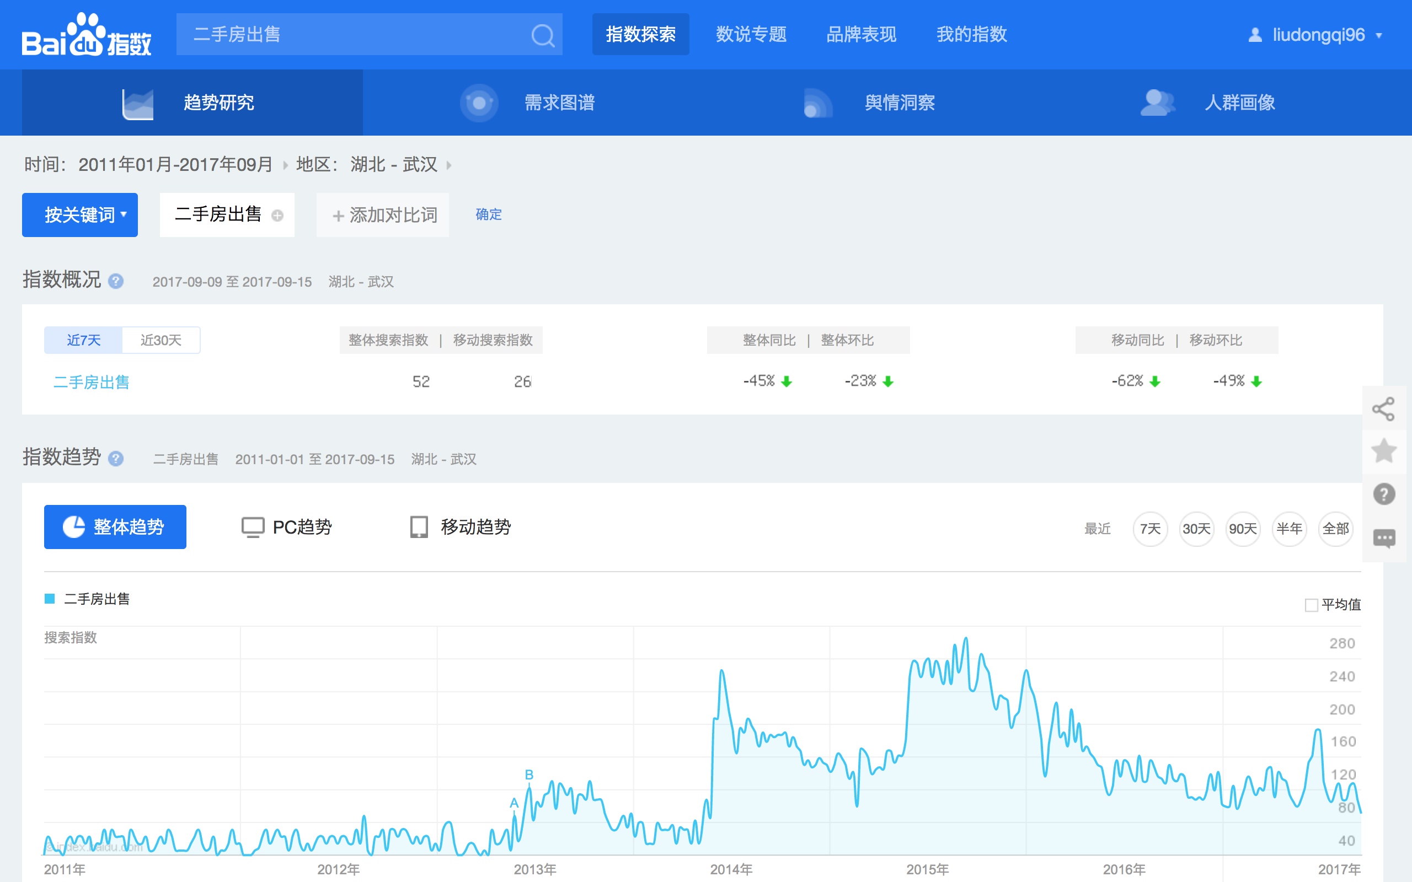
02 变量选取与数据收集

Slide 8
02 变量选取与数据收集
变量的选择
1.简单手动筛选。首先先将数据为零的关键词，变化趋势不明显的关键词剔除。（最后剩余23个）
2.线性回归筛选。将前一步选出的全部变量作为自变量对因变量进行简单线性回归，对模型进行多重共线性诊断（Kappa（）函数），最后利用逐步回归及AIC准则选择最终的关键词。
Notes:
多重共线性：求逆矩阵变得不稳定导致求误差的时候就会很大
AIC可以表示为： AIC=2k-2ln(L)，其中：k是参数的数量，L是似然函数。 假设条件是模型的误差服从独立正态分布。 让n为观察数，RSS为剩余平方和，那么AIC变为： AIC=2k+nln(RSS/n）。注意训练得到的所有模型都只是真实模型的一个近似模型

Slide 9
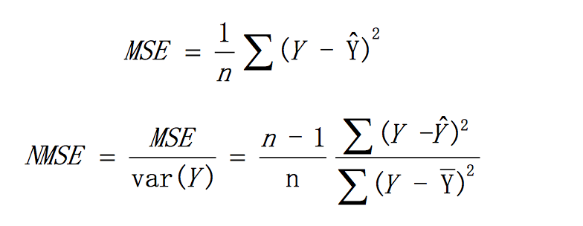
02 误差评价和数据集划分
误差评价函数
我们按照训练集占75%，测试集占25%的原则划分（随机抽样），来避免系统性差异
Notes:
MSE（均方误差）为模型的稳定性，NMSE为模型的拟合度 var()为方差
MSE、NMSE的值是来源于对测试集进行预测的值

Slide 10
回归模型
RandomForest
Linear Models
LASSO Models
Regression Trees
Bagging

Slide 11
03（stepwise） Linear Models
一元一次的回归曲线是用最小二乘法确定各个变量的系数，推广到多元其实也是一样的，它是用一个超平面来拟合。求每个点到超平面的距离的和的最短值来得到最优的超平面。利用最小二乘法可以简便地求得未知的变量系数，并使得这些求得的数据与实际数据之间误差的平方和为最小。简单说就是使得方程真实值和预测值的残差平方和最小。逐步线性回归就是选取使得AIC最小的模型。
调用lm（）函数以及stepAIC （）函数建立多元线性回归模型和逐步回归模型
Notes:
赤池信息准则（AIC）的方法是寻找可以最好地解释数据但包含最少自由参数的模型。

Slide 12
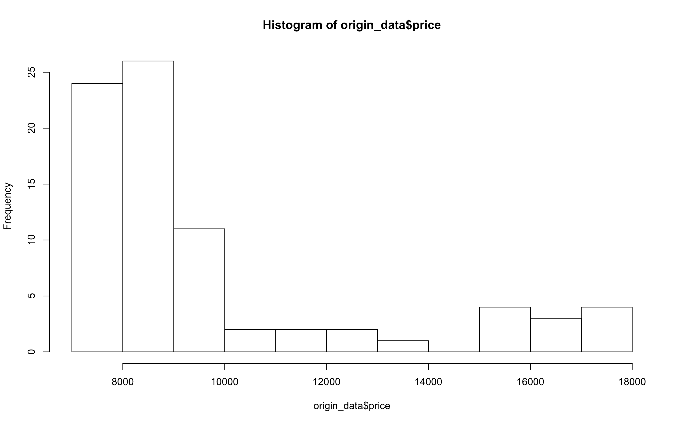
03（stepwise） Linear Models

Slide 13
03（stepwise） Linear Models
hist（）函数画出房产真实价格数据的直方图，调用shapiro.test（）函数来进行正态性检验，对应的 p 值为 3.335e-11，小于0.05，即拒绝原假设，并认为房产真实价格数据不是正态分布的。因此在用线性回归进行模型模拟时并不能满足其对因变量分布的基本假定，故在下文中相继用回归树、bagging、 随机森林 等 3 个模型对数据进行了模拟，以线性模型和Lasso模型作为参考。

Slide 14
03 LASSO Models
普通线性模型遇到多重共线性的情况下，得到的结果是不稳定的，LASSO通过对最小二乘估计加入一个一阶的惩罚约束获得一个精炼的模型；当然， LASSO是一种有偏估计，为了解决多重共线性的一种权宜之计，通过最终确定一些指标（变量）的系数为零， 然后就直接淘汰掉，从而达到特征选择或者压缩变量的目的。LASSO回归复杂度调整的程度由参数λ来控制，λ越大对变量较多的线性模型的惩罚力度就越大，从而最终获得一个变量较少的模型。
调用as.matrix （）函数将因变量、自变量拆分并转换成矩阵。
调用cv.glmnet （）函数进行lasso的交叉验证。
Notes:
LASSO回归：有偏估计，为了解决多重共线性的一种权宜之计，可以变量筛选

Slide 15
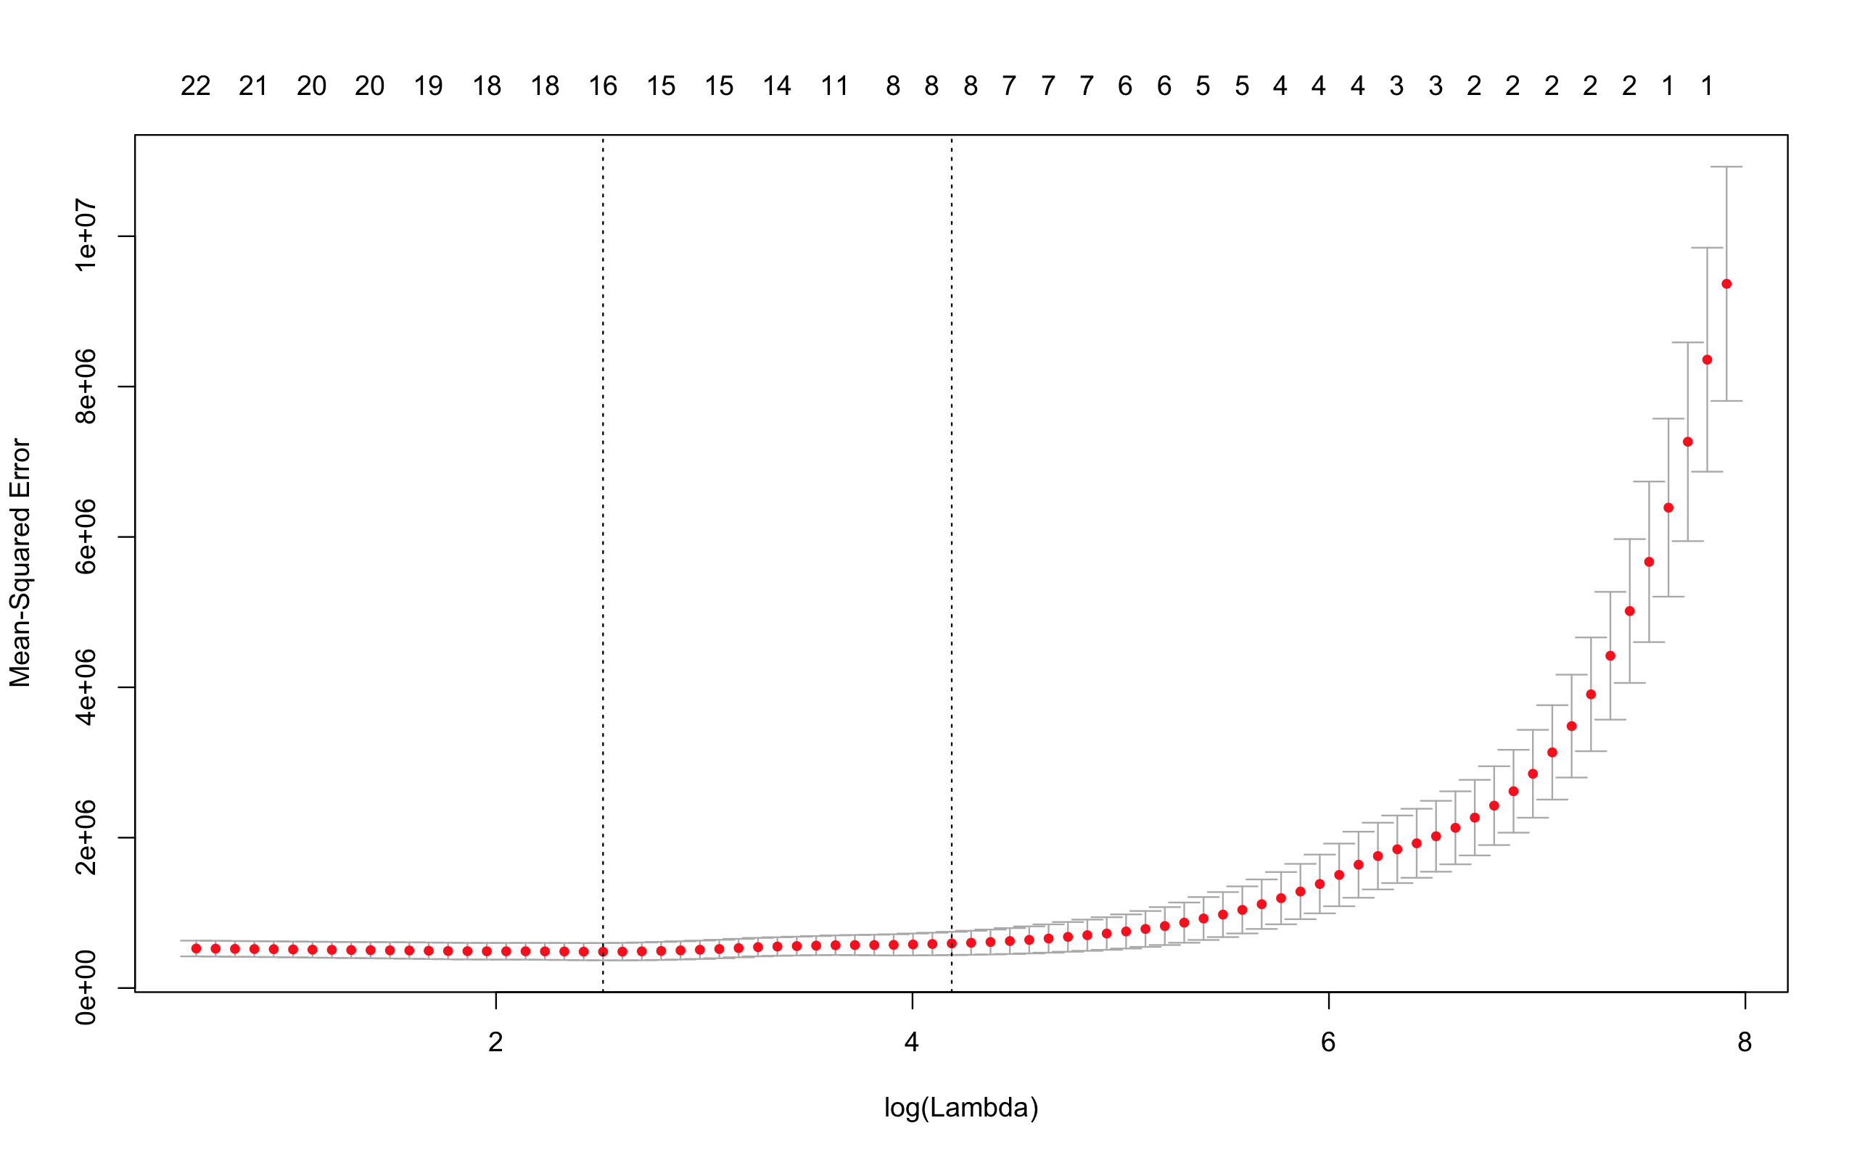
03 LASSO Models
Notes:
进行lasso的交叉验证，目的是为了获得合适的lambda数值。

Slide 16
03 LASSO Models
进行lasso的交叉验证，目的是为了获得合适的lambda数值。第二条虚线即为lambda.1se，是一个比较合适的lambda的取值，具体数值为：
model_lasso_cv$lambda.1se
65.91994
最后用glmnet（）函数建立模型，剩下的就跟求线性回归的方式是一样的了。
Notes:
因为 lambda 值到达 一定大小之后，继续增加模型自变量个数即缩小 lambda 值，并不能很显著的提高模型性能， lambda.1se 给出的就是一个具备优良性能但是自变量个数最少的模型。

Slide 17
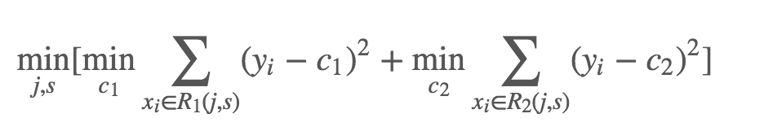
03 Regression Trees
训练模型的时候根据对回归树用平方误差最小化准则。简单地说，就是（1）选择最优切分变量j与切分点s，求解最小的平方误差，（2）用选定的对(j,s)划分区域并决定相应的输出值，其中，输出值为各个结点的均值。然后继续对两个子区域调用步骤（1），（2），直至满足停止条件，这样就得到了一个训练好的回归树，在进行预测的时候，变量的数值代入到回归树中，就可以得到我们的预测值。
我们调用rpart（）函数就可以得到训练好的回归树。
最小平方误差函数：

Slide 18
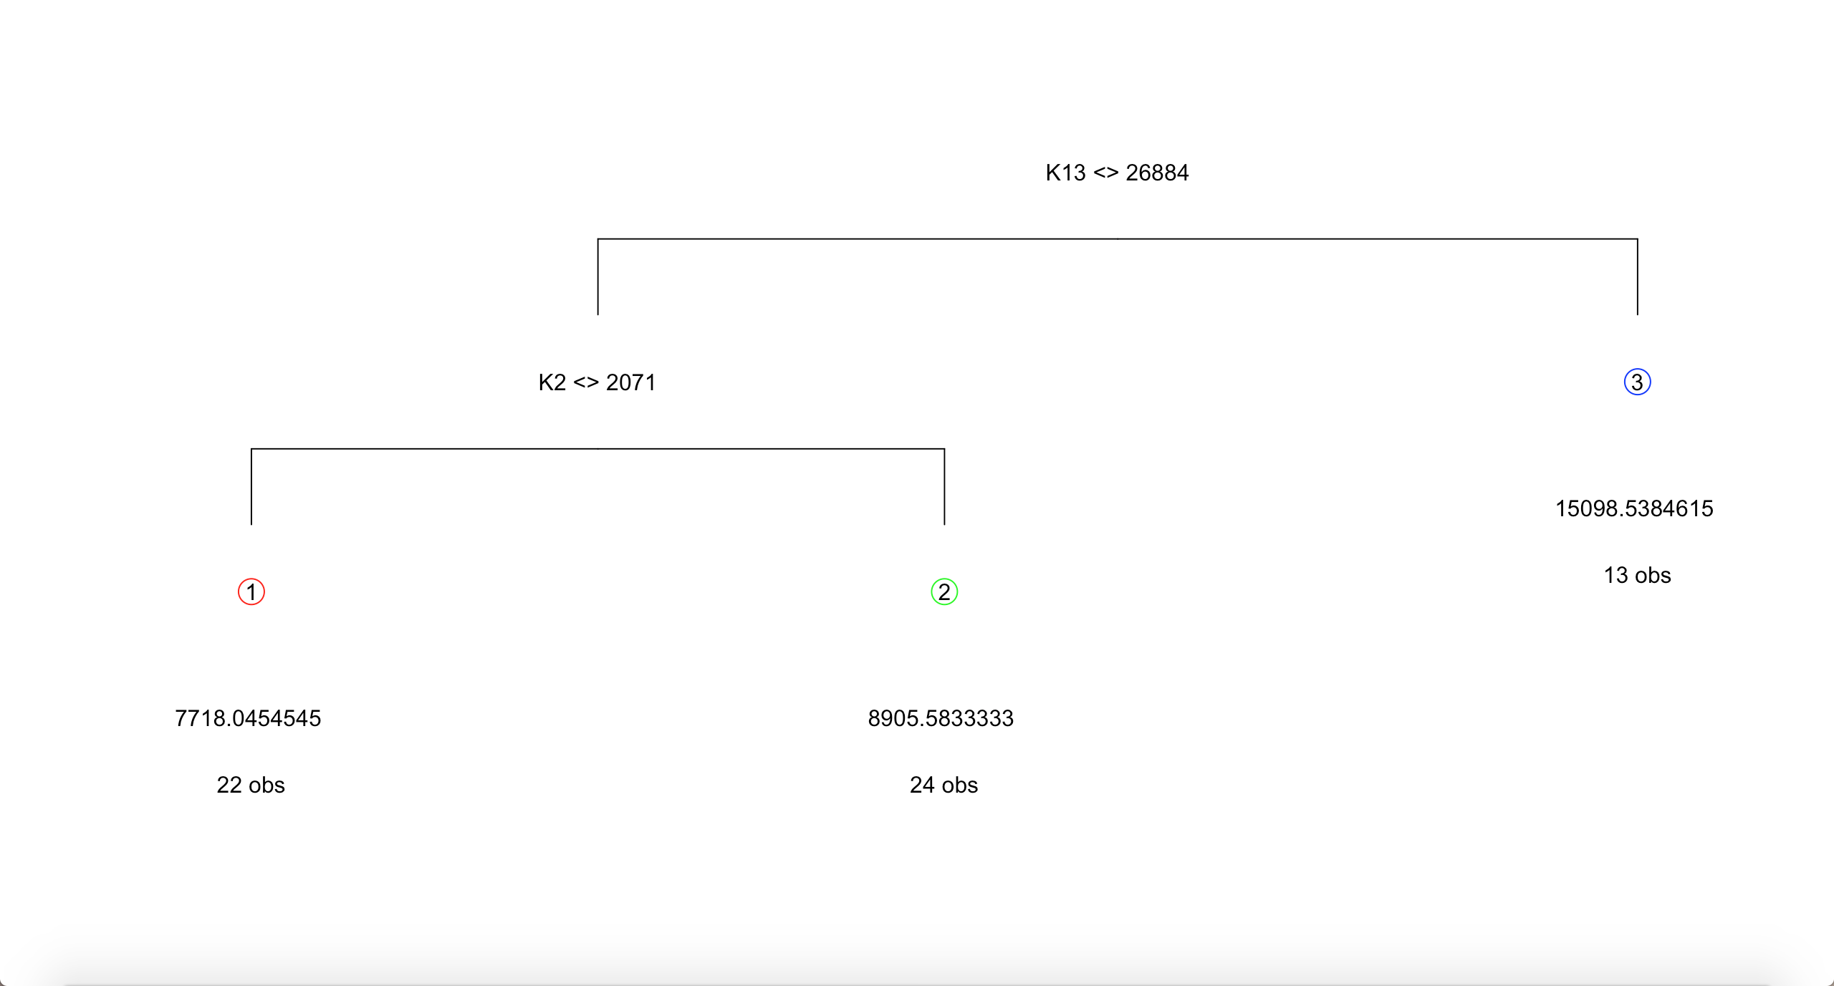
03 Regression Trees
调用draw.tree（）函数，如图看到；回归树明显过于简化，在数据拟合和模型的预测上也存在过于粗略的问题。因此进一步使用 bagging 提高模型的拟合精度。

Slide 19
03 bagging
用一种有放回的抽样方法（可能抽到重复的样本），从原始样本集中抽取训练集。每一次都随机地从大小为 n 的训练集中抽取 n 个样本作为此次的训练样本集（在训练集中，有些样本可能被多次抽取到，而有些样本可能一次都没有被抽中）。共进行k轮抽取，得到k个训练集。（k个训练集之间是相互独立的），每次使用一个训练集得到一个模型，k个训练集共得到k个模型。对回归问题，计算上述模型的均值作为最后的结果。（所有模型的重要性相同）
使用bagging（） 函数，并指定迭代的次数即可建立装袋模型。

Slide 20
03 Random Forest
由很多个决策树组合而成，单个决策树用随机方法构成；
学习集是原训练集中通过有放回抽样得到的自助样本，参与构建决策树的变量也是随机抽出，最后预测结果取决于各个决策树的平均值。随机性主要体现在两个方面：数据的随机性选取，以及待选特征的随机选取。数据的随机选取：从原始的数据集中采取有放回的抽样，构造子数据集；利用子数据集来构建子决策树。特征的随机选取，随机森林中的子树的每一个分裂过程并未用到所有的待选特征，而是从所有的待选特征中随机选取一定的特征，之后再在随机选取的特征中选取最优的特征。
使用randomForest（） 函数，并且在参数中设置随机森林的数量，建立模型。

Slide 21
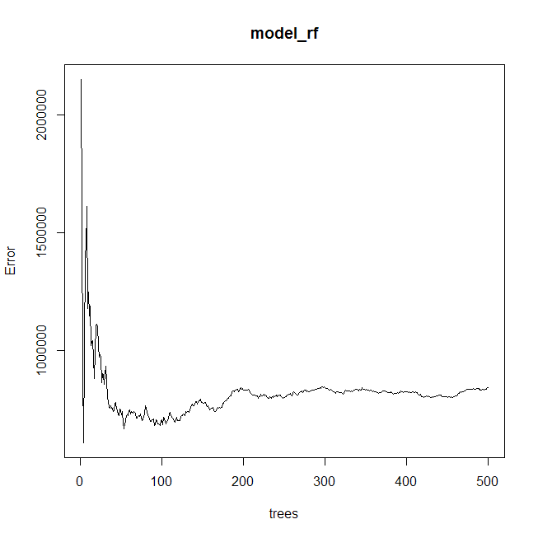
03 Random Forest
从图中可以看出，随着树的增加，模型的误差率逐渐下降，随后略上升并保持平稳。

Slide 22
基于网络搜索行为对洪山区商品房价格的短期预测
02
实验结果

Slide 23
实验结果
我们把所有模型的MSE，NMSE（测试集）进行合并，如下表所示：
 | 线性模型 | 套索模型 | 回归树 | 装袋模型 | 随机森林
MSE | 2072152 | 919679.5 | 103496.1 | 644361.7 | 583678.2
NMSE | 0.2615442 | 0.1160807 | 0.01306314 | 0.08133048 | 0.07367109
Notes:
MSE为模型的稳定性，NMSE为模型的拟合度
MSE、NMSE的值是来源于对测试集进行预测的值

Slide 24
实验结果
从模型的拟合度和稳定性来看，线性模型和套索模型都存在明显的不足， 在 MSE 和 NMSE 值上都远远大于另外三个模型，尤其线性模型在所有模型中的效果最差。回归树、装袋模型和随机森林这三种模型的效果较好，其中回归树的拟合度和稳定性最佳

Slide 25
实验结果
时间 | 实际房价 | 线性回归 | 套索模型 | 回归树 | 袋装 | 随机森林
2016/7 | 12340 | 12822.75 | 12886.881 | 15726.308 | 14622.177 | 12775.006
2016/8 | 12960 | 13882.201 | 13011.992 | 15726.308 | 14062.249 | 13071.049
2016/9 | 13982 | 14104.759 | 13967.869 | 15726.308 | 15586.942 | 14059.883
2016/10 | 15225 | 14442.91 | 14375.872 | 15726.308 | 15586.942 | 15181.301
2016/11 | 15635 | 15812.967 | 15138.289 | 15726.308 | 15586.942 | 15548.742
2016/12 | 15937 | 15452.336 | 14194.574 | 15726.308 | 14127.141 | 15133.751
2017/01 | 15762 | 14839.045 | 13512.303 | 15726.308 | 15344.637 | 15335.46
2017/02 | 16050 | 13987.716 | 12421.839 | 9863.375 | 9652.688 | 10344.119
2017/03 | 16363 | 14740.6 | 13222.036 | 15726.308 | 14174.623 | 14933.641
2017/04 | 16689 | 16852.568 | 16387.117 | 15726.308 | 15586.942 | 16603.969
2017/05 | 17072 | 16781.606 | 17024.491 | 15726.308 | 15344.637 | 16524.911
2017/06 | 17302 | 17815.24 | 17172.021 | 15726.308 | 15586.942 | 16912.083
2017/07 | 17474 | 17419.654 | 16942.844 | 15726.308 | 14823.505 | 16645.371
2017/08 | 17701 | 18039.333 | 16152.764 | 15726.308 | 15366.391 | 16642.251
平均误差率 |  | -0.11% | 0.74% | 0.14% | -0.44% | 0.13%
排名 |  | 1 | 5 | 3 | 4 | 2
Notes:
平均误差率 =(实际值-理论值)/理论值x100%。

Slide 26
阶段成果
属性值分别为武汉洪山区商品房房价2011年2月到2017年8月的真实值和各模型的房价预测值。模型拟合效果较差的套索模型和bagging 模型的预测效果仍然不理想，与真实房价相比存在较大偏差，令人意外的是拟合效果最佳的回归树模型预测效果并不理想，而线性回归模型和随机森林的预测值有较好的效果，平均误差率仅有-0.11%和0.13%。

Slide 27
基于网络搜索行为对洪山区商品房价格的短期预测
03
实验问题

Slide 28
实验问题
1. 关键词是根据实际经验选取的，带有一定的主观性。
2. 关键词的选取量较少，如果更多的加入其他与房价相关的经济变量，模型的预测精度会更高一些。
3. 自变量的值只能精确到武汉市，不能很好的反映洪山区的情况。
4. 百度搜索数据不能完全代表购房者和房地产投资者的整体行为信息，因为存在一部分人没有利用百度搜索相关信息，而是通过实体广告、朋友亲戚介绍、其他的搜索引擎等等 。
5. 可能存在一些其他尚未发现的问题。

Slide 29
实验不足
搞不懂支持向量机背后涉及的数学知识，在下一阶段进一步学习，添入其中。

Slide 30
基于网络搜索行为对洪山区商品房价格的短期预测
04
后续安排

Slide 31
后续安排
01
学习支持向量机，进一步完善。
02
修改论文，发表。
03
准备结项材料

Slide 32
主要的学习材料
[1] 周志华. 《机器学习》. 清华大学出版社
[2] （美）陈封能，（美）斯坦巴赫，（美）库玛尔，范明等译. 《数据挖掘导论》. 人民邮电出版社
[3] (美)卡巴科弗(Robert I.Kabacoff) 著，王小宁等译. 《R语言实战》. 人民邮电出版社
[4] 张令令 孙金金 黄世祥 .大数据背景下基于网络搜索数据的商品房价格预测.中南财经政法大学
[5] 杨树新 董纪昌 李秀婷 .基于网络关键词搜索的房地产价格影响因素研究. 新疆财经大学学报

Slide 33
感谢各位老师评判指导
指导老师：赵甫哲 答辩人：蒲东齐
华中师范大学计算机学院
华中师范大学经济与工商管理学院

